Slide 1









صوتی آوازیں
NYC PUBLIC SCHOOLS
LITERACY COLLABORATIVE
بچوں اور ان کے خاندانوں کے لئے ایک انٹرایکٹو سرگرمی

Slide 2




سمتیں
صوتی آوازیں
اپنے بچے کے ساتھ بیٹھیں اور کارڈ پر کلک کریں اور خط (زبانیں) ، مطلوبہ الفاظ اور آواز سنیں۔
اپنے بچے کے لئے خط (خط)، مطلوبہ الفاظ، اور آواز کو دہرائیں اور ان سے آپ کے بعد اسے دہرانے کے لئے کہیں.
ان سے پوچھیں، "آپ کون سے الفاظ کے بارے میں سوچ سکتے ہیں جن میں یہ آوازیں ہیں؟"

Slide 3






1 صفحہ

Slide 4
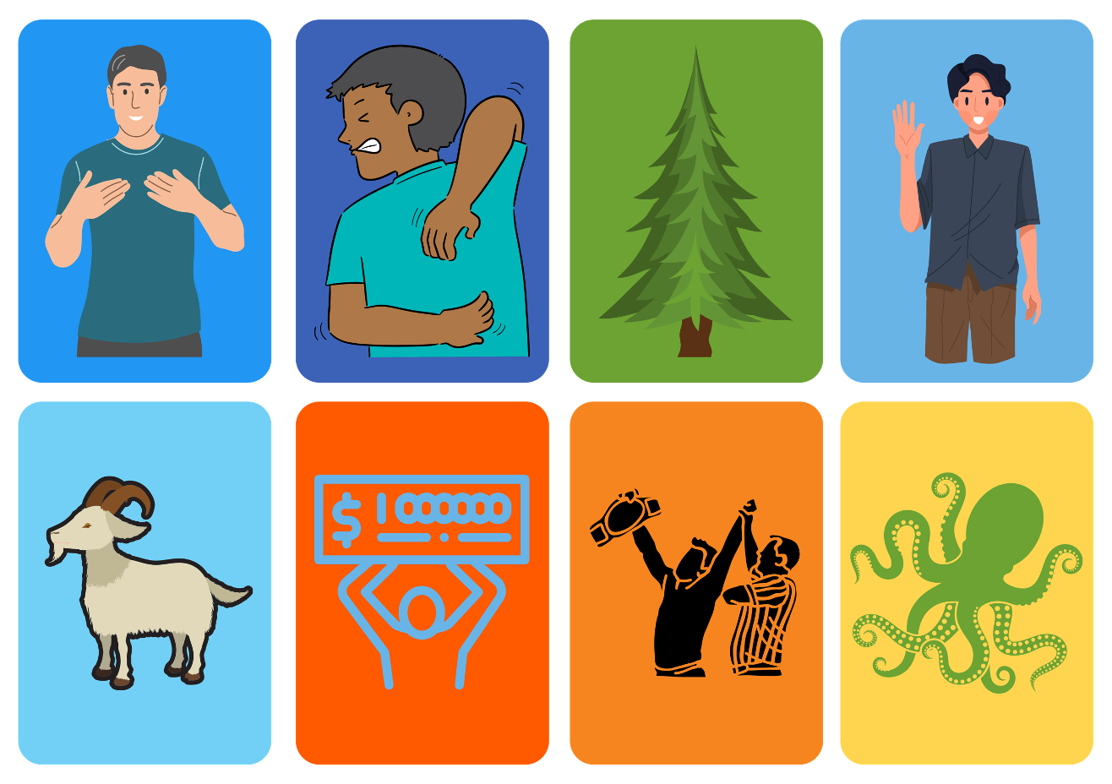
2 صفحہ

Slide 5
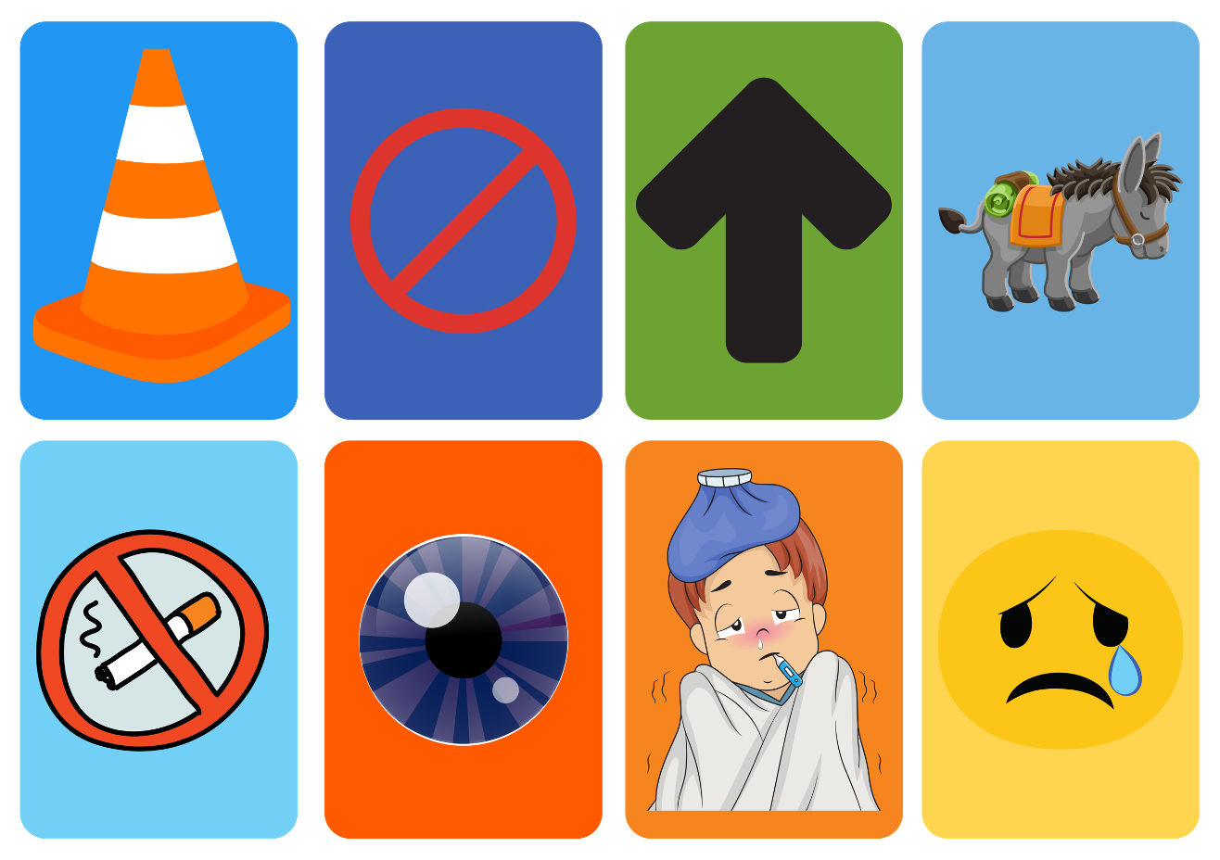
3 صفحہ

Slide 6
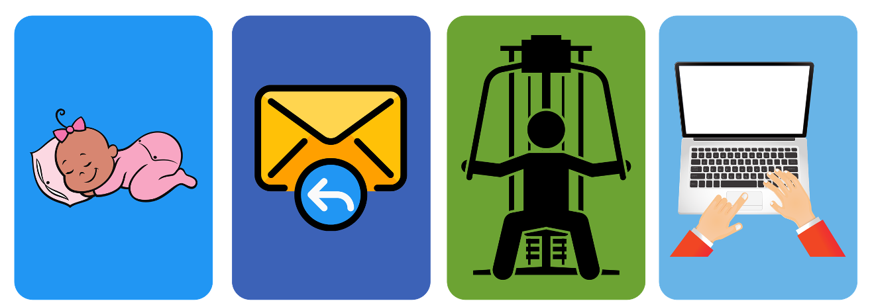
4 صفحہ

